Slide 1
MUESTREO EN EPIDEMIOLOGÍA
Lic. Susana Padilla

Slide 2
MUESTREO EN EPIDEMIOLOGÍA
Procedimiento utilizado para contar con datos para estimar parámetros de la población, permite hacer inferencias estadísticas con la mayor confiabilidad posible.
Mediante el muestreo se determinan estimadores.
Ventajas
  Más económico.
  Más rápido.
  Resultados similares a un censo

Slide 3
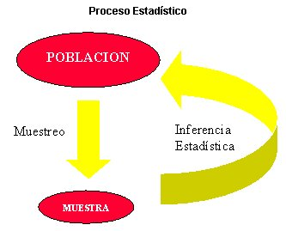
MUESTREO EN EPIDEMIOLOGÍA
Población y muestra
Las estadísticas de por sí no tienen sentido si no se consideran o se relacionan dentro del contexto con que se trabajan. Por lo tanto es necesario entender los conceptos de población y de muestra para lograr comprender mejor su significado en la investigación educativa o social que se lleva a cabo.

Slide 4
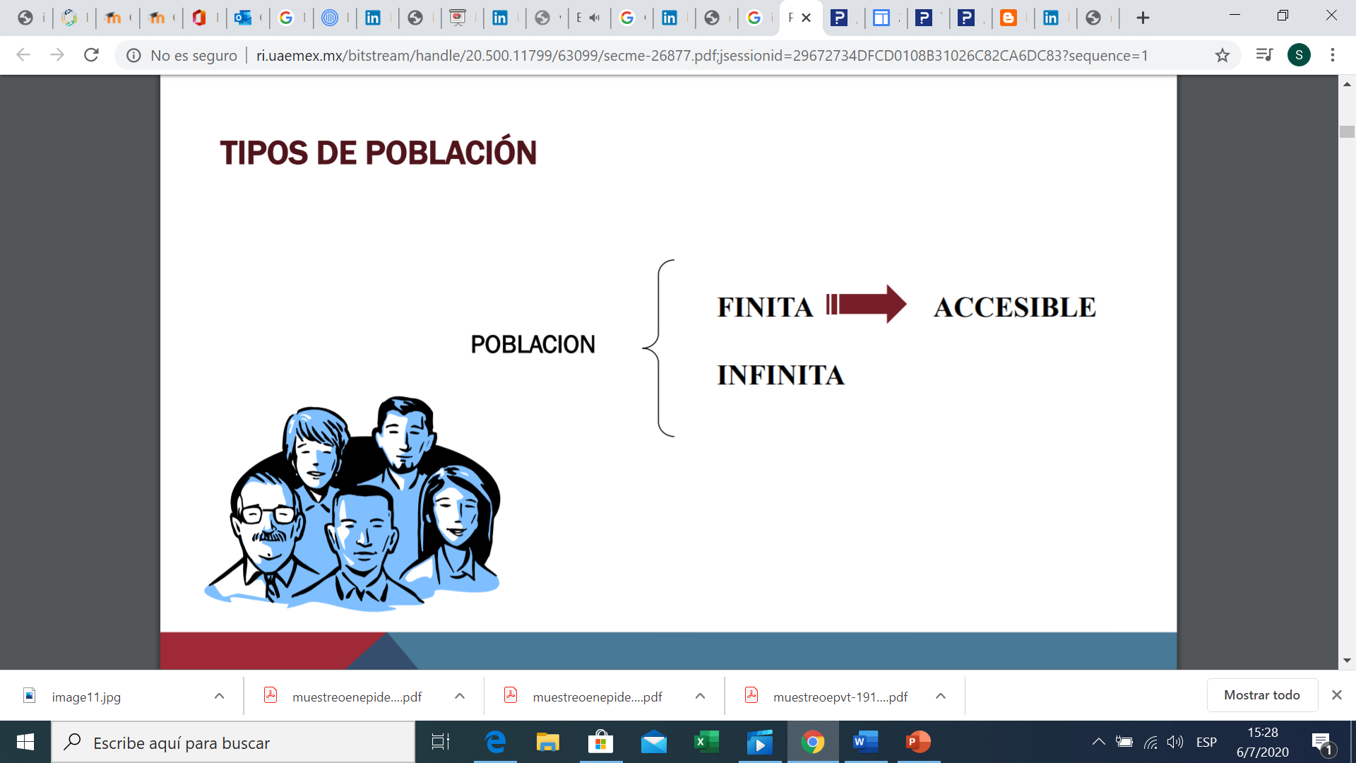
POBLACIÓN -
Es el conjunto total de individuos, objetos o medidas que poseen algunas características comunes observables en un lugar y en un momento determinado. Cuando se vaya a llevar a cabo alguna investigación debe de tenerse en cuenta algunas características esenciales al seleccionarse la población bajo estudio.

Slide 5
POBLACIÓN
Entre éstas tenemos:
Homogeneidad - que todos los miembros de la población tengan las mismas características según las variables que se vayan a considerar en el estudio o investigación.
Tiempo - se refiere al período de tiempo donde se ubicaría la población de interés. Determinar si el estudio es del momento presente o si se va a estudiar a una población de cinco años atrás o si se van a entrevistar personas de diferentes generaciones.
Espacio - se refiere al lugar donde se ubica la población de interés. Un estudio no puede ser muy abarcador y por falta de tiempo y recursos hay que limitarlo a un área o comunidad en específico.
Cantidad - se refiere al tamaño de la población. El tamaño de la población es sumamente importante porque ello determina o afecta al tamaño de la muestra que se vaya a seleccionar, además que la falta de recursos y tiempo también nos limita la extensión de la población que se vaya a investigar.

Slide 6
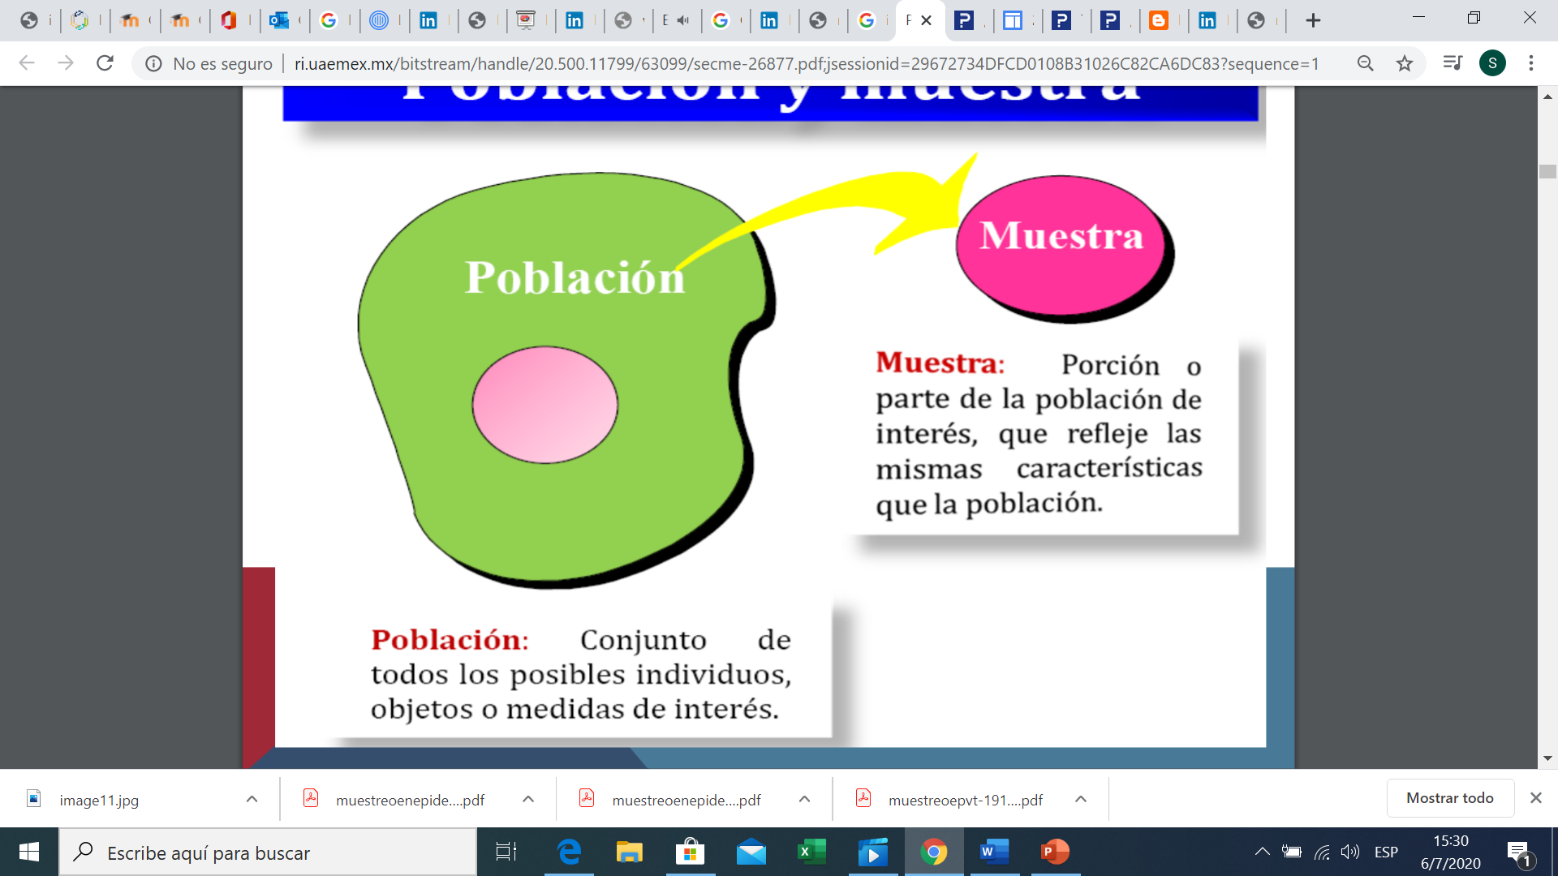
MUESTRA -
La muestra es un subconjunto fielmente representativo de la población.
Hay diferentes tipos de muestreo. El tipo de muestra que se seleccione dependerá de la calidad y cuán representativo se quiera sea el estudio de la población.

Slide 7
MUESTRA -
ALEATORIA - cuando se selecciona al azar y cada miembro tiene igual oportunidad de ser incluido.
ESTRATIFICADA - cuando se subdivide en estratos o subgrupos según las variables o características que se pretenden investigar. Cada estrato debe corresponder proporcionalmente a la población.
SISTEMÁTICA - cuando se establece un patrón o criterio al seleccionar la muestra. Ejemplo: se entrevistará una familia por cada diez que se detecten.

Slide 8
MUESTREO
Es indispensable para el investigador ya que es imposible entrevistar a todos los miembros de una población debido a problemas de tiempo, recursos y esfuerzo. Al seleccionar una muestra lo que se hace es estudiar una parte o un subconjunto de la población, pero que la misma sea lo suficientemente representativa de ésta para que luego pueda generalizarse con seguridad de ellas a la población.
El tamaño de la muestra depende de la precisión con que el investigador desea llevar a cabo su estudio, pero por regla general se debe usar una muestra tan grande como sea posible de acuerdo a los recursos que haya disponibles. Entre más grande la muestra mayor posibilidad de ser más representativa de la población.
En la investigación experimental, por su naturaleza y por la necesidad de tener control sobre las variables, se recomienda muestras pequeñas que suelen ser de por lo menos 30 sujetos.
En la investigación descriptiva se emplean muestras grandes y algunas veces se recomienda seleccionar de un 10 a un 20 por ciento de la población accesible.

Slide 9
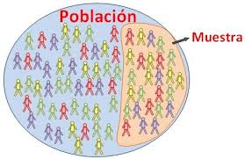
Razones de los estudios de muestreo
El objetivo del muestreo es estimar los parámetros de una población, a partir de la información contenida en una muestra
Puede tratarse de la frecuencia de un evento en un momento dado del tiempo (prevalencia) o sobre un período (incidencia), o una medición (el peso) 
Es decir, hacer inferencias sobre una población a partir de la información contenida en una muestra seleccionada de esa población
La segunda razón para tomar una muestra planificada es evaluar asociaciones (p. ej., prueba de hipótesis) entre eventos y/o factores en la población.

Slide 10
RAZONES PARA ESTUDIAR LA MUESTRA
Las razones para estudiar muestras en lugar de poblaciones son diversas y entre ellas podemos señalar
Ahorrar tiempo. Estudiar a menos individuos es evidente que lleva menos tiempo.
Como consecuencia del punto anterior ahorraremos costes.
Estudiar la totalidad de los pacientes o personas con una característica determinada en muchas ocasiones puede ser una tarea inaccesible o imposible de realizar.
Aumentar la calidad del estudio. Al disponer de más tiempo y recursos, las observaciones y mediciones realizadas a un reducido número de individuos pueden ser más exactas y plurales que si las tuviésemos que realizar a una población.
La selección de muestras específicas nos permitirá reducir la heterogeneidad de una población al indicar los criterios de inclusión y/o exclusión.

Slide 11
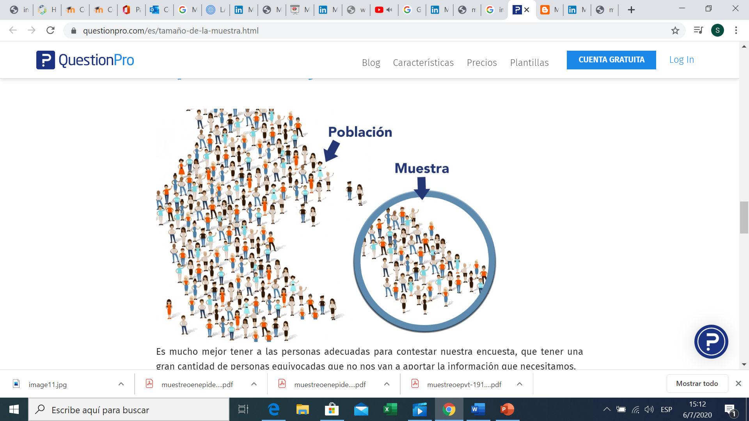
Población y muestra

Slide 12
Razones de los estudios de muestreo
Población diana: aquella población de la que se desea obtener una información
Población a estudiar u origen: aquella población de la que realmente se obtiene la información. Pueden coincidir o ser diferentes a la anterior (representatividad).
Unidad de muestreo: es el elemento básico sobre el que se plantea el procedimiento de muestreo.
Muestra: conjunto de unidades de muestreo que han sido seleccionadas a partir de la población a estudiar y sobre las que realmente se realizará la investigación epidemiológica.
Estrato: colección de unidades de muestreo agrupadas de acuerdo con una característica común.  Fracción de muestreo: relación entre el tamaño de la población a estudiar y el tamaño de la muestra. n/N

Slide 13
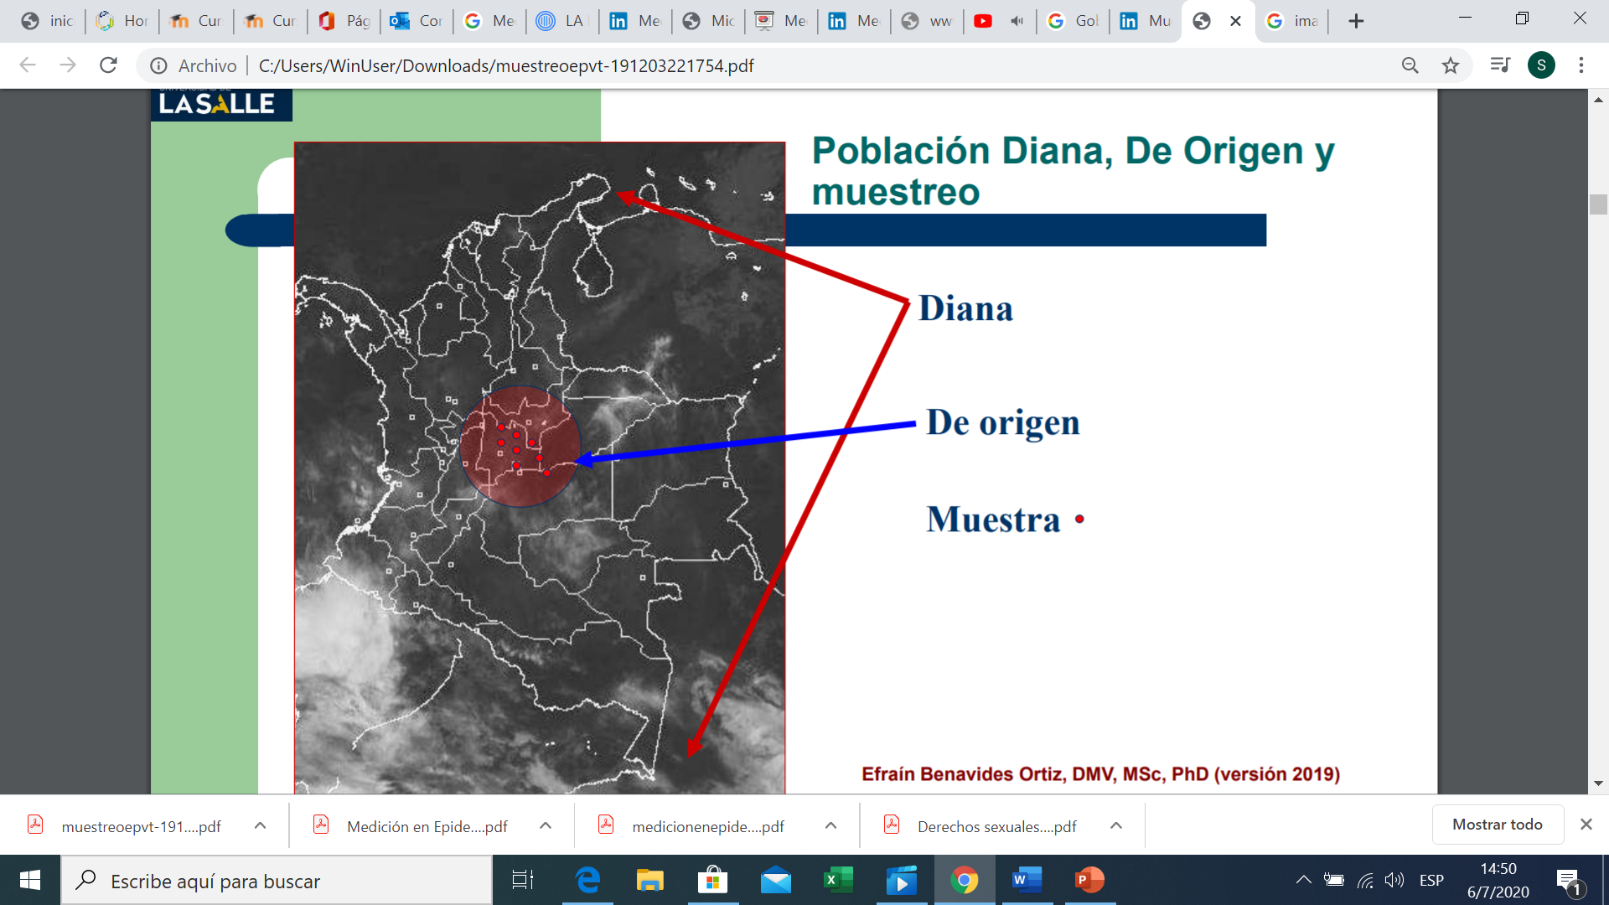
Razones de los estudios de muestreo

Slide 14
Métodos para la selección de la muestra
Objetivo del Muestreo?
¿Se requiere representatividad poblacional?
Parámetros cuantitativos y cualitativos
Criterios de muestreo
Errores tipo I y tipo II
Muestreo probabilístico y no probabilístico

Slide 15
Métodos de Selección de la Muestra
No probabilístico: No todos los individuos tienen la misma probabilidad de formar parte de la muestra. Existe el riesgo de que la muestra no sea representativa de la población. Pueden ser:
– Con voluntarios: El ganadero decide voluntariamente qué animales/granjas forman parte de la muestra y cuales no.
– De conveniencia: El veterinario decide qué animales/granjas forman parte de la muestra, en función de factores logísticos de conveniencia.
A Juicio del investigador – Sujetos seleccionados según el criterio del investigador sobre su representatividad de la población. ¡NO LO UTILICE!
Por conveniencia – Rebaños ubicados cerca de la escuela veterinaria, productores con buenos cumplimientos, etc. La generalización generalmente no es tan buena como el muestreo probabilístico, pero puede ser necesario usarlo por razones logísticas.
A Propósito – Utilizado en estudios observacionales (caso control, cohorte); el muestreo se realiza dentro de dos grupos, uno con y uno sin factor de riesgo, y se puede hacer de manera aleatoria.

Slide 16
Métodos de selección de una muestra
Probabilístico: todos los individuos de la población tienen la misma probabilidad de formar parte de la muestra, (azar). La selección puede realizarse a través de sistemas de "lotería" o de "números aleatorios“. Pueden ser:
– Simple: Precisa identificación individual. Selección aleatoria, uno a uno, de los animales/granjas que entran a formar parte de la muestra.
– Sistemático: Se utiliza cuando no se conoce la identidad de los individuos. Se pre-establece un orden y se seleccionan al azar dos números; primer individuo e intervalo de muestreo. El intervalo puede ser el valor obtenido de dividir el tamaño de la población por el tamaño de la muestra.

Slide 17
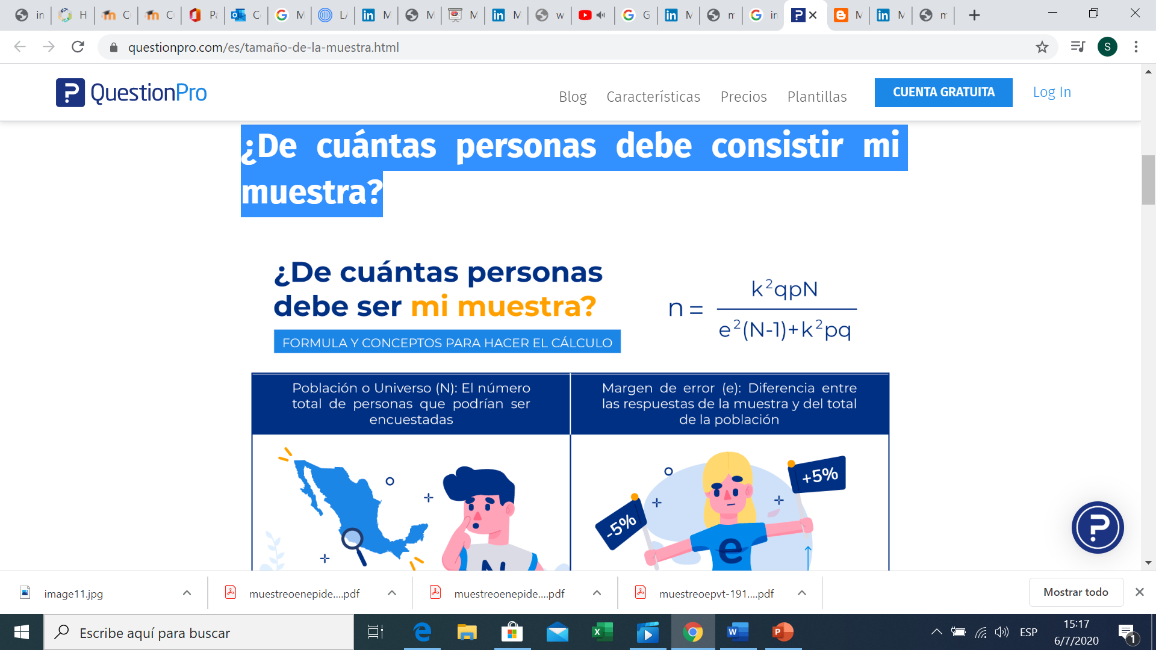

Slide 18
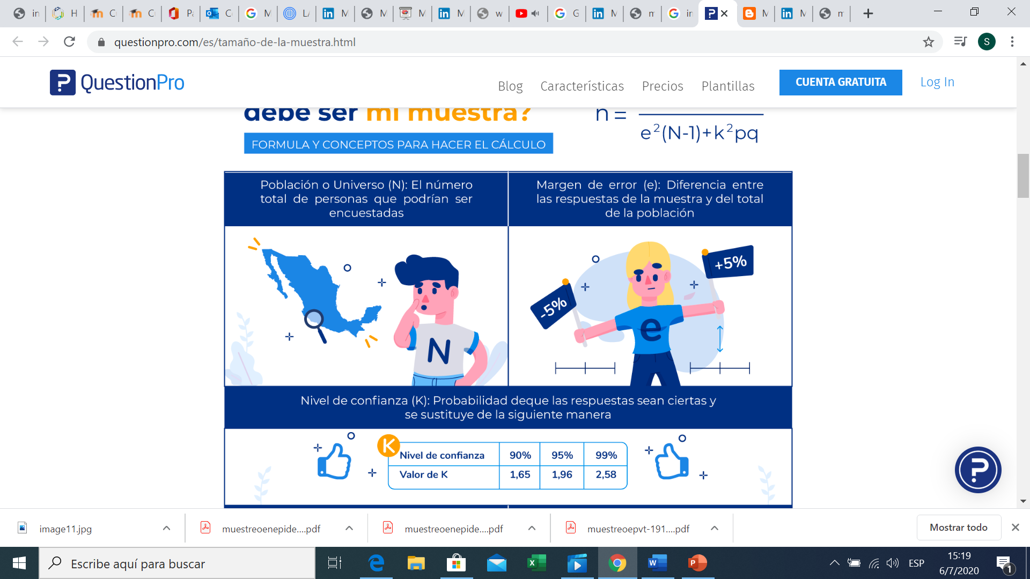
¿De cuántas personas debe consistir mi muestra?

Slide 19
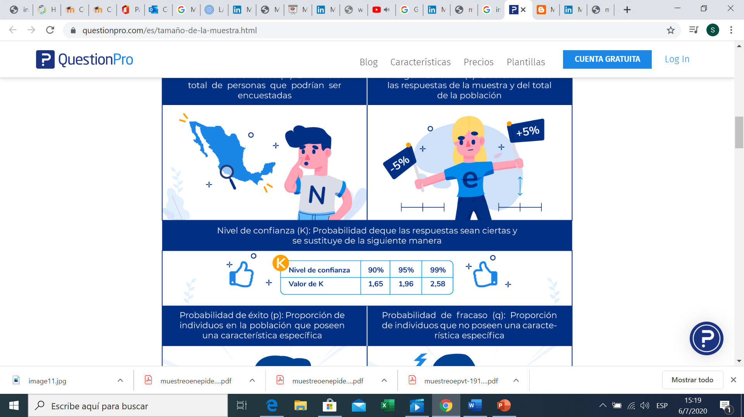
¿De cuántas personas debe consistir mi muestra?

Slide 20
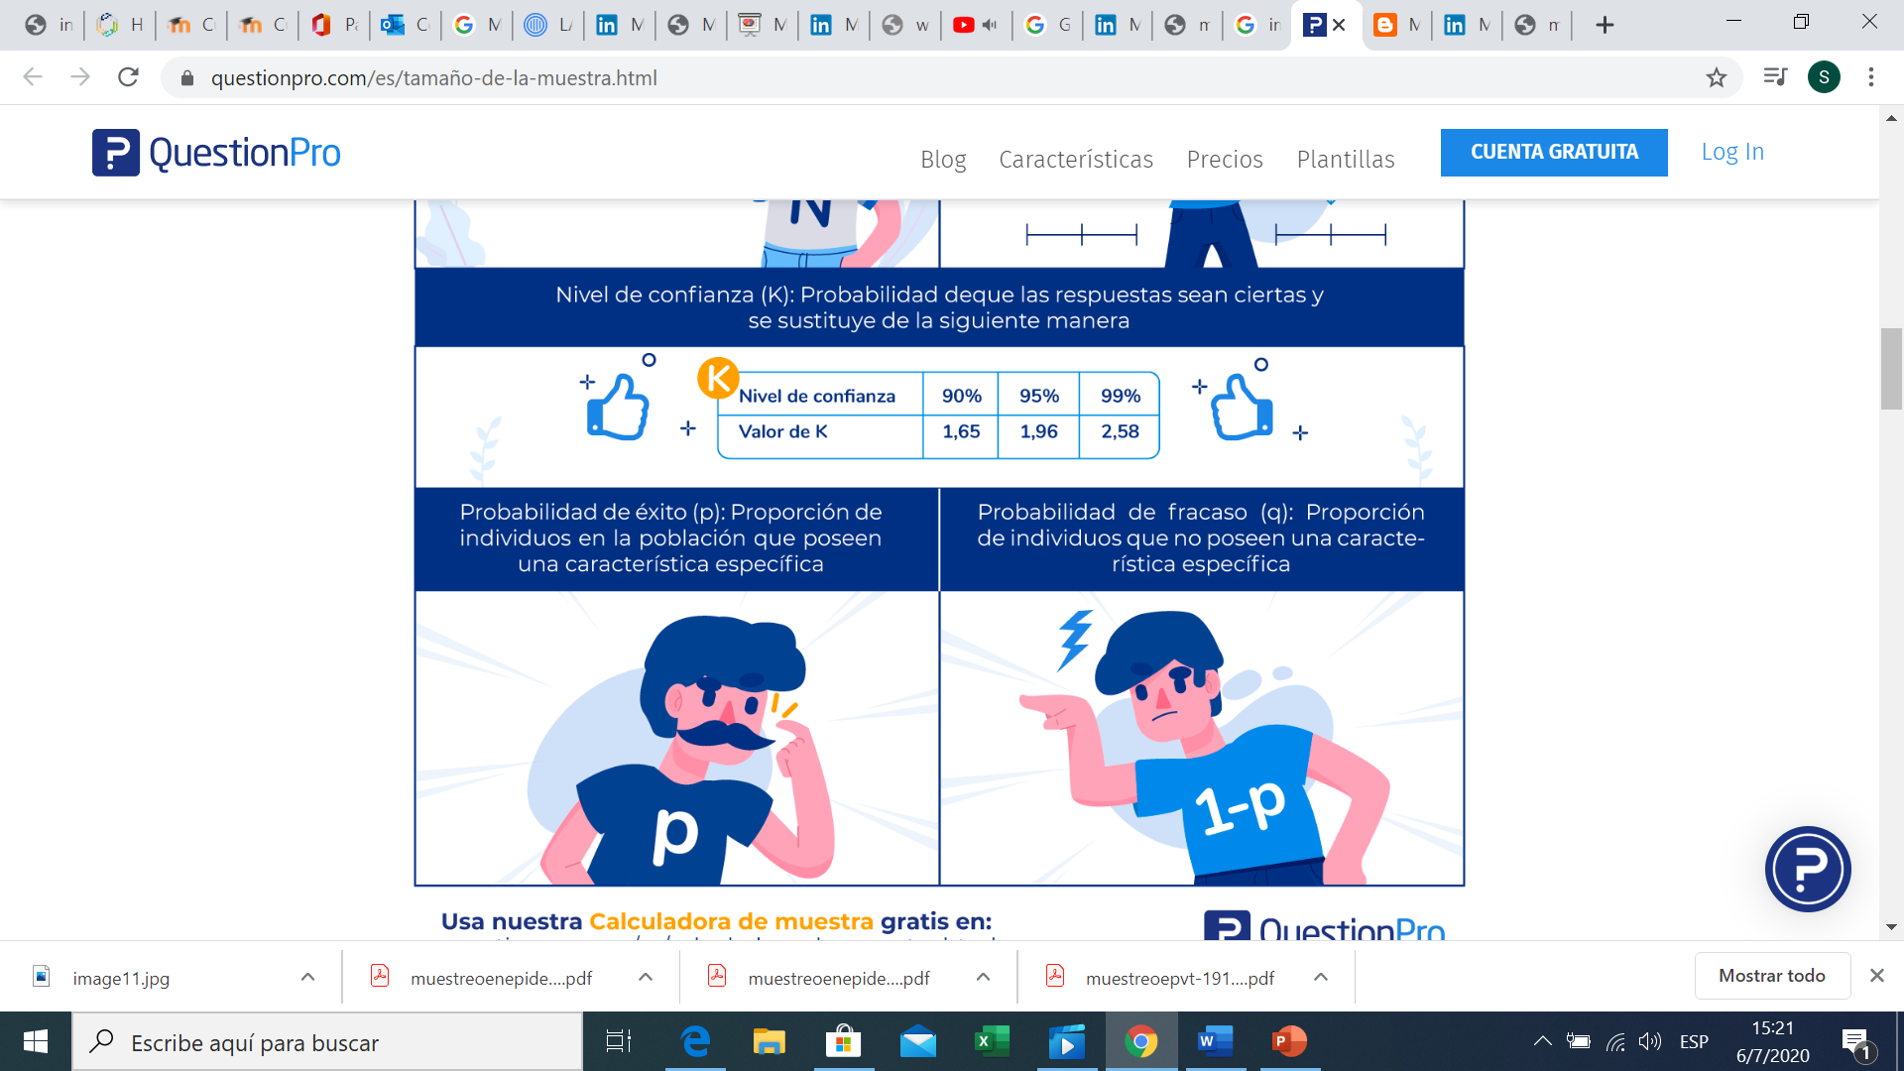
¿De cuántas personas debe consistir mi muestra?

Slide 21
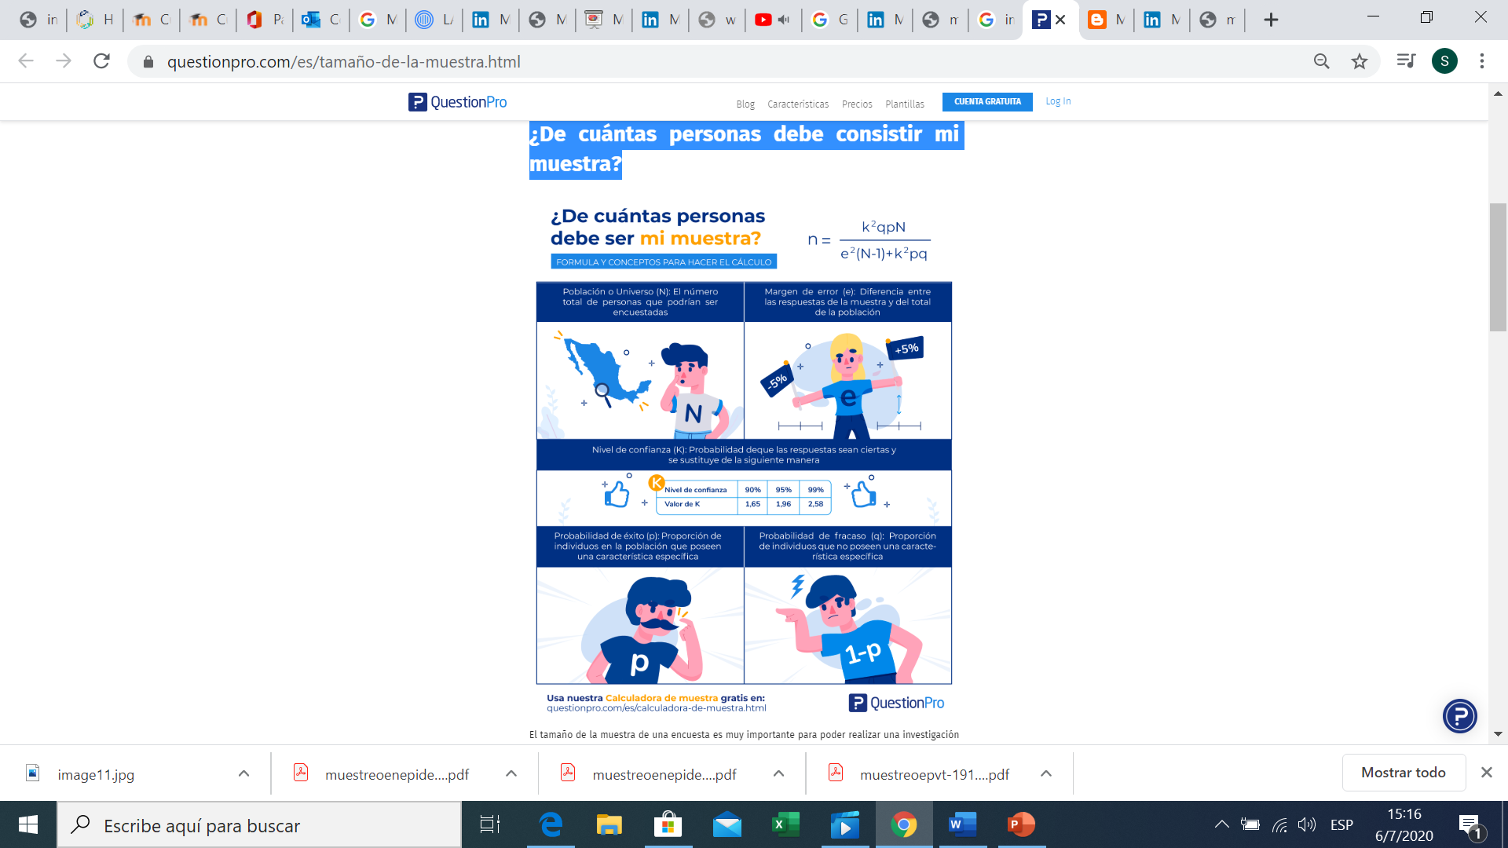
¿De cuántas personas debe consistir mi muestra?

Slide 22
El tamaño de la muestra de una encuesta es muy importante para poder realizar una investigación de manera correcta, por lo que hay que tener en cuenta los objetivos y las circunstancias en que se desarrolle la investigación.
Una muestra demasiado grande dará lugar a la pérdida de valiosos recursos como tiempo y dinero, mientras que una muestra pequeña puede no proporcionar información confiable. ¿Entonces de qué tamaño debe ser una muestra? Esto sin duda depende de qué tan exactos necesites que sean los datos obtenidos en tu encuesta, que tan cercanos quieres que sean a los de la población total.

Slide 23
El tamaño de la muestra puede ser:
Representativa: Hace referencia a que todos los miembros de un grupo de personas tengan las mismas oportunidades de participar en la investigación.
Adecuada: Se refiere a que el tamaño de la muestra debe de ser obtenido mediante un análisis que permite resultados como disminuir el margen de error.
Ejemplo:
  Si quieres realizar una investigación dentro de una universidad que ofrece 10 carreras diferentes y cada una tiene 700 alumnos, no querrás hacer 7000 mil encuestas, bastará con determinar el tamaño de la muestra. Sin embargo, debemos considerar el margen de error.

Slide 24
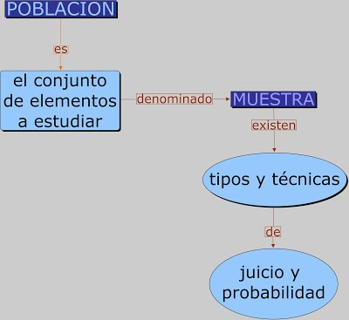
RESUMEN

Slide 25
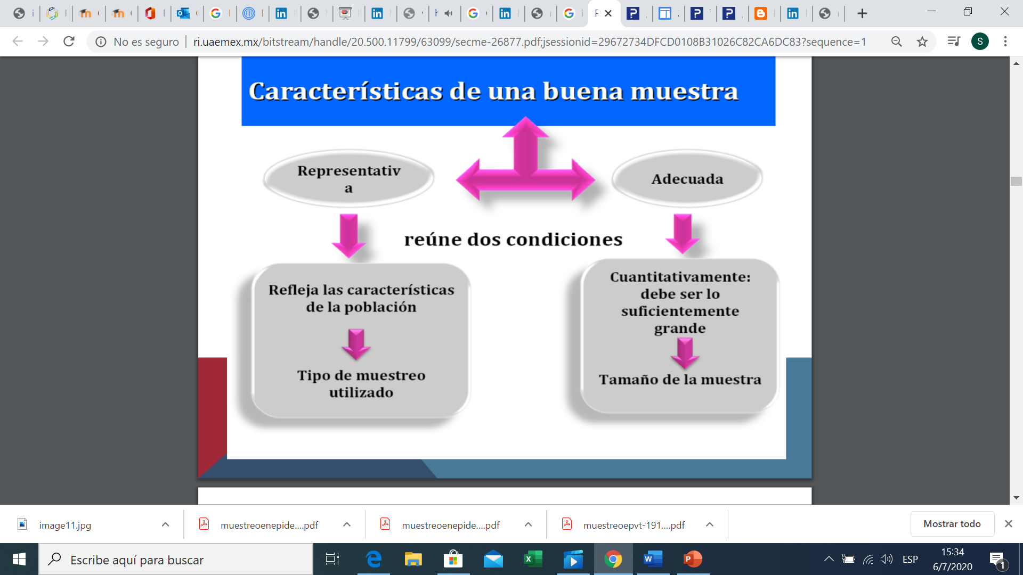

Slide 26
